Slide 1
„Mokymo ir mokymosi įgūdžių stiprinimas, vykdant programos eTwinning projektus“
Danguolė Olbutienė
metodininkė
Kauno maisto pramonės ir prekybos mokymo centras
2014-11-20

Slide 2
Dalyvavimas projektinėje veikloje
ir tarptautinėse programose padeda mokiniams ir mokytojams ugdyti būtinus šiuolaikiniame pasaulyje bendruosius gebėjimus:
pažinimo, komunikacinius ir komandinius, darbo, veiklos..., kurie siejami su informaciniais gebėjimais...

Slide 3
Informaciniai gebėjimai
kultūringai bendrauti žodžiu ir raštu,
ieškoti informacijos ir ją apibendrinti,
taikyti IT sprendžiant savo problemas,
suprasti informacinių technologijų reikšmę ir svarbą,
įžvelgti informacinius ir komunikacinius ryšius,
atpažinti programinę įrangą...

Slide 4
Kaip skatinti
mūsų mokinių kūrybiškumą
ir socializaciją? ...

Slide 5
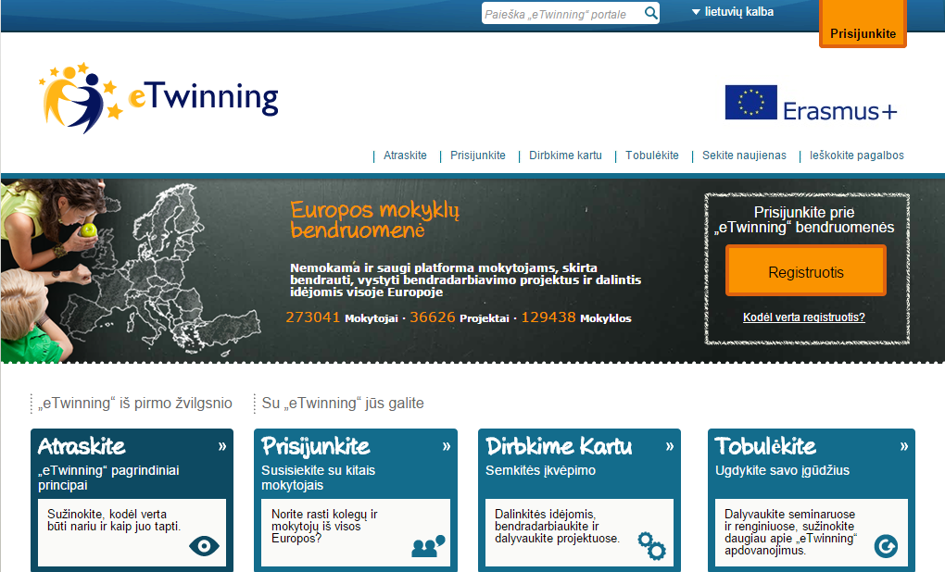
www.etwinning.net

Slide 6
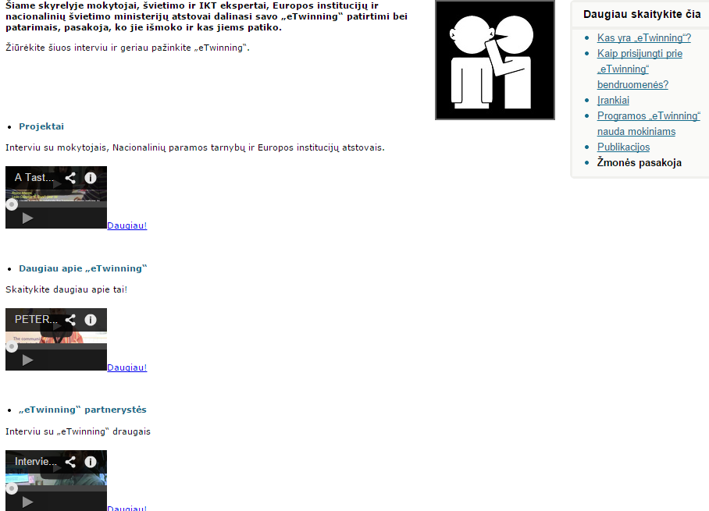
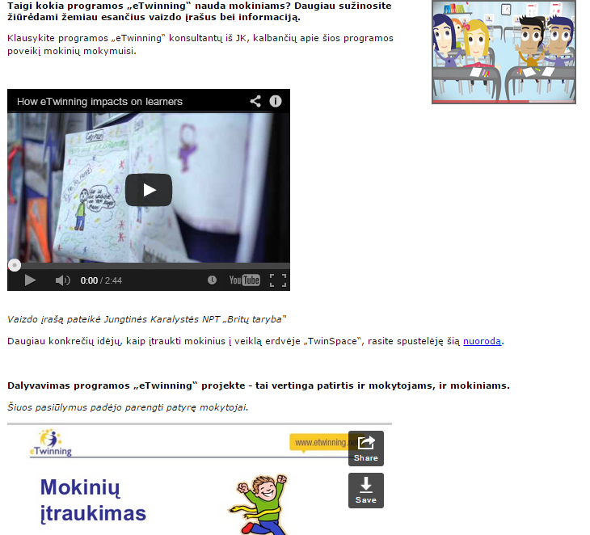
Nauda mokiniams

Slide 7
Bendradarbiavimo projektai tarp Europos šalių mokyklų
Naudojamasi internetine eTwinning platforma

Slide 8
Sėkmės pamokos
Kūrybinės partnerystės
Pamokos mokytojams

Slide 9
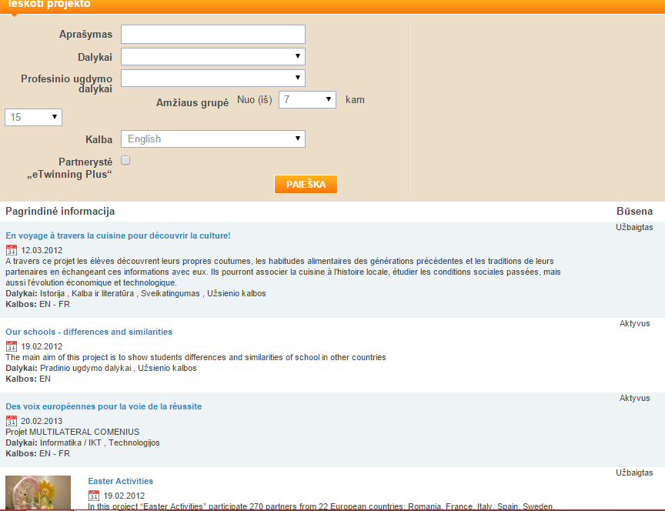

Slide 10
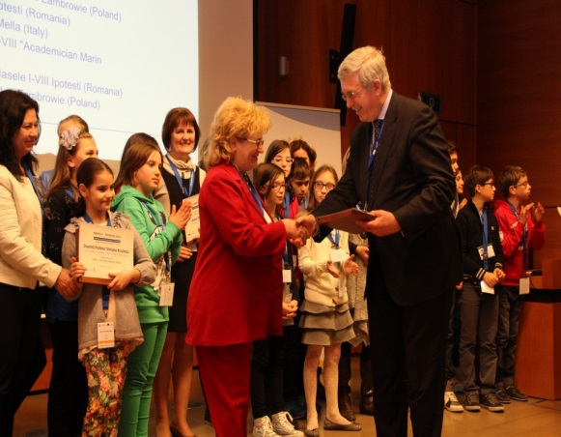
eTwinning apdovanojimai 2014
Pagrindinis nugalėtojų prizas 4-11 metų amžiaus kategorijoje atiteko projektui „LYPS: Let Your Passion Shine.
Projekto dalyviai apdovanoti 2014 metų balandžio 7–10 d. Briuselyje surengtame eTwinning apdovanojimų teikimo ceremoniale.
Vertinimo komisija išskyrė šį projektą kaip „puikų gerosios patirties pavyzdį“. „Užduotys, suteikusios mokiniams galimybę lavinti savo gebėjimus ir kartu aktyviai įsitraukti į projektinę veiklą, buvo pristatytos linksmai, kūrybingai ir novatoriškai”
Ką norėtum pasiimti į savo programos eTwinning lagaminą? https://www.youtube.com/watch?v=uymcLg9HCO4

Slide 11
eTwinning apdovanojimai 2014
Amžiaus kategorija 4-11 m.:
Gold rules of good behaviour
Europe...Time goes by
LYPS - Let Your Passion Shine
A night in the library
We are the pirates - Pirates Adventure
Write a book together : the 12 European stars have disappeared
Me and My World
Talking Pictures
e-cultural Kaleidoscope
¿CONOCES ESTE CUENTO?

Slide 12
eTwinning apdovanojimai 2014
Amžiaus kategorija 12-15 m.:
A School over the Rainbow
COOKING THE FOUR SEASONS
GUADALQUIRHÔNE
Detective Stories
Health4life
Stories in History

Slide 13
eTwinning apdovanojimai 2014
Amžiaus kategorija 16-19 m.:
A short Latin Movie
EUROGUIDE: A Students' Guidebook through Young Europe
Photography as a pedagogical tool
VIAJANDO CON LA LECTURA
On the air !
Today's teens
Moi, Toi, lettres à nous
R.I.V.E.R Research Inside and Verify the Environmental Risk

Slide 14
PAVYZDŽIAI ....Ekologija...
https://vimeo.com/92719805

Slide 15
Dinamiška projektinė veikla keičia kasdieninį profesinį gyvenimą...

